Slide 1
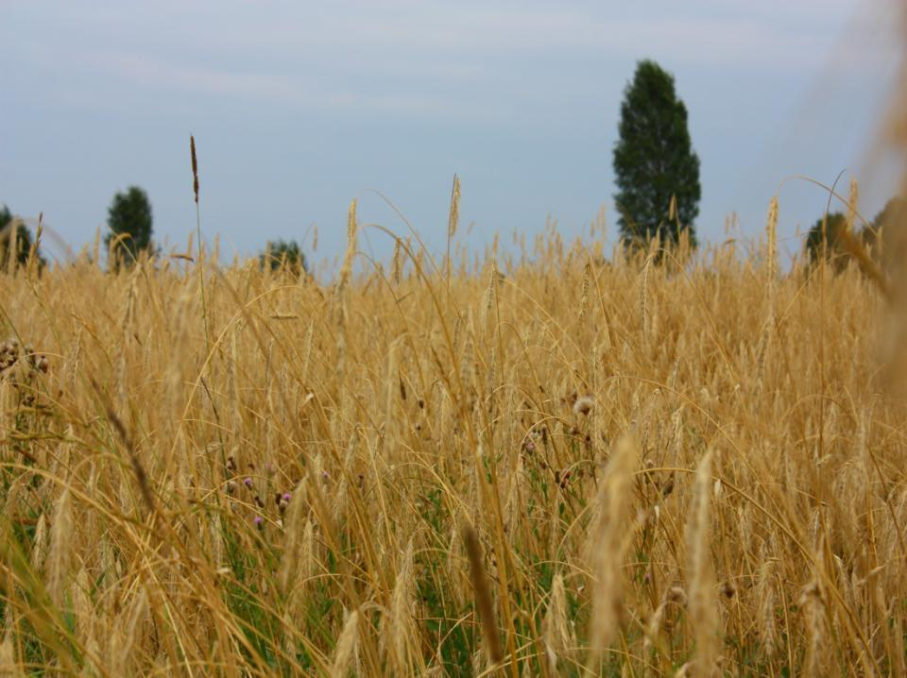
МОУ «Королевщинская СОШ»
Российская Федерация
Тверская область Жарковски МО п. Новоселки
Эколого-краеведческий путеводитель
«Моя малая родина- деревня Королевщина»
Автор: Хритоненкова Кристина
Михайловна, 5 класс
Руководитель: учитель географии
Иванова Светлана Эдуардовна
2024 год

Slide 2
Дорогие друзья!
Мы приглашаем вас в путешествие
по нашей малой родине,
деревне Королевщина.
Добро пожаловать!

Slide 3
Местоположение
Деревни королевщина

Slide 4
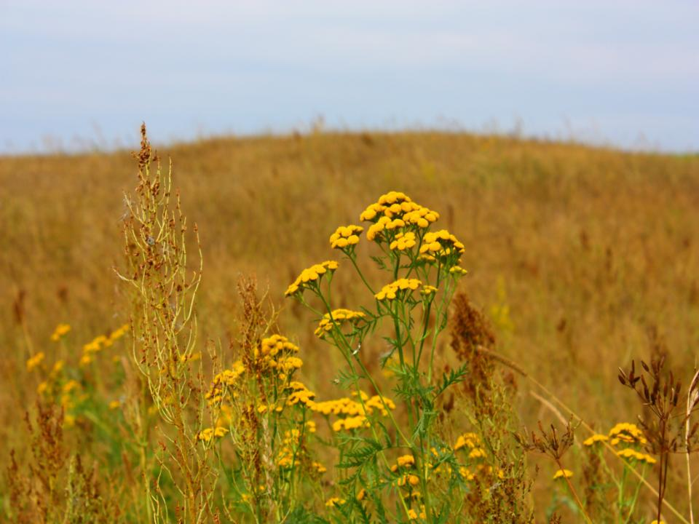
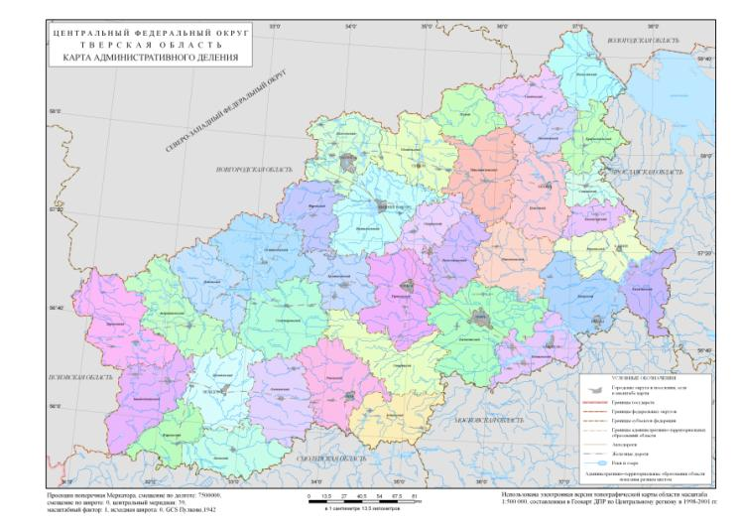
Наши координаты:
55°48'45'' с.ш.
31°44'54'' в.д.
172455, Тверская область, Жарковский район, д. Королевщина

Slide 5
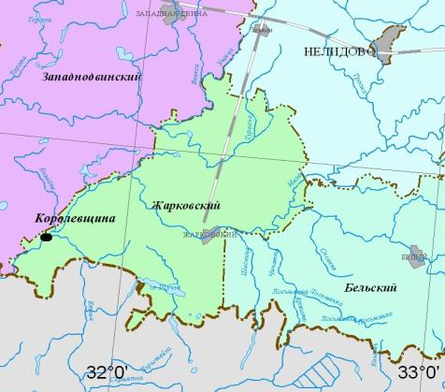
Жарковский район Карта административных районов
(фрагмент)
Масштаб: в 1 см-13,5 км.
Картосхема проезда , карта онлайн: http://www.rusprofile.ru/id/3828766

Slide 6

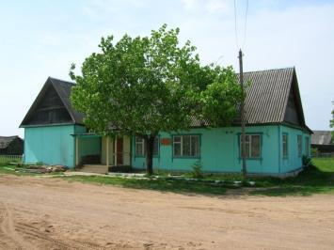
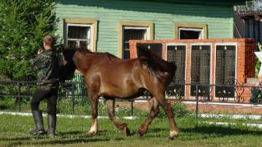
В Жарковском районе Тверской области
притаилась у тихой речки деревушка.
« В легком платочке июльского облака,
в веснушках черемух смотрится она
в тихую гладь воды местной речки..
Зимой – заснеженная, летом – утопающая
в зелени листвы, манит к себе отдыхающих.
Это деревня Королевщина. Тот, кто
впервые слышит это название, удивляется
его необычности и красоте. Название
действительно необычно и связано с истории-
ческими событиями.

Slide 7
Королевщина расположена почти
в центре Восточно-Европейской равнины, в западной части Российской Федерации.
Согласно схеме экономического
Районирования , она входит в состав
Центрального района. Географическое
положение нашей местности своеобразно и даже в отдельных особенностях уникально. Расположена она в умеренных широтах ,в зоне влияния воздушных масс с Атлантического океана.

Slide 8
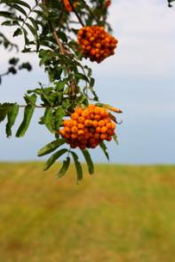
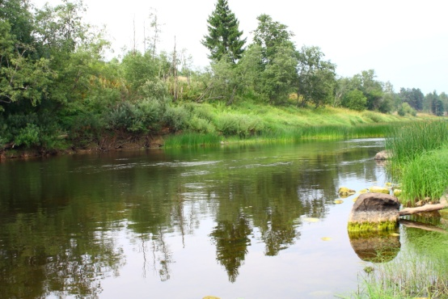
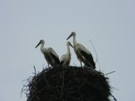
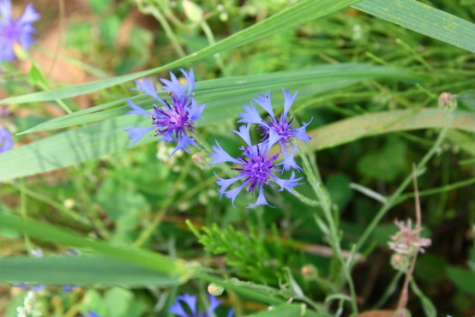
Природное окружение
Деревни Королевщина

Slide 9
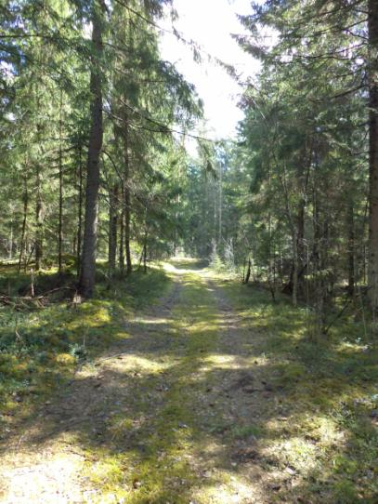
Деревня лежит в бассейне реки Западная
Двина. Орографически – это один из наиболее низких участков Восточно-Европейской Равнины.
Эти особенности физико-географического
положения определяют основные черты
природы края- умеренно- континентальный
климат, широкое распространение лесов.и
дерново-подзолистых почв.
Главное богатство нашего края, «зеленое
золото», наша краса и гордость, наша любовь и песня – это лес.
В окрестностях деревни- еловые, сосновые леса с липой или дубом и заболоченные лесные земли.
Ель холодостойкая порода, но может
страдать от весенних заморозков.

Slide 10
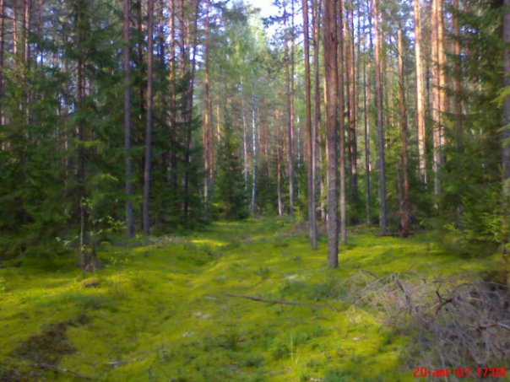
Елово-сосновый лес

Slide 11
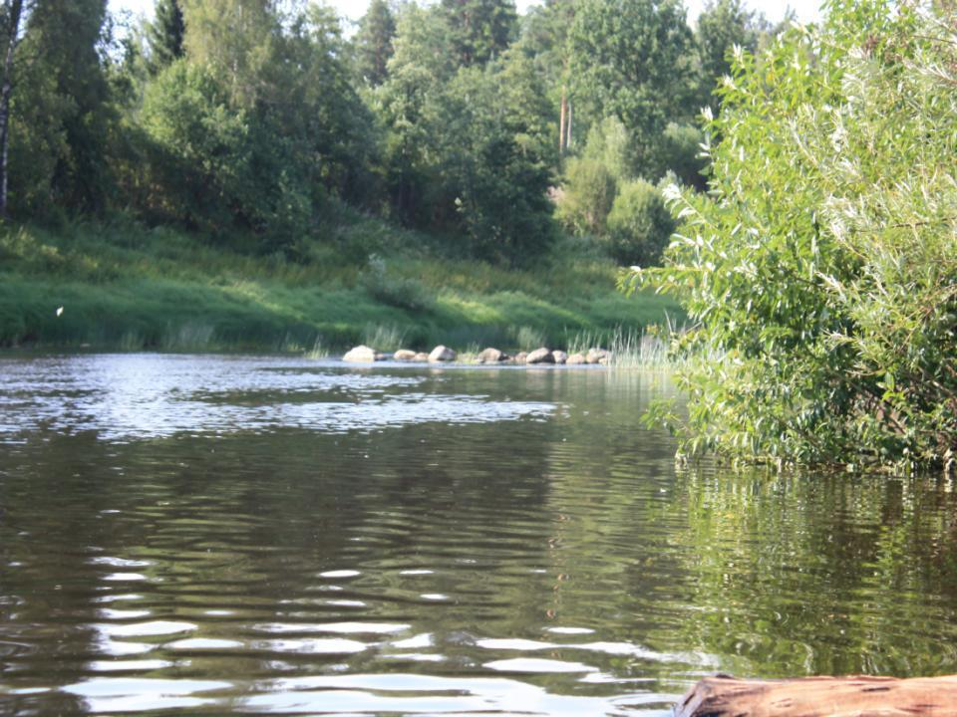
Деревня Королевщина расположена на
реке Межа, в 25 км. от ее впадения
в Западную Двину и в 45 километрах от районного центра п. Жарковский. Вокруг нее расположены хвойные и лиственные леса, в которых водятся различные звери и птицы: медведи, волки, лисы, зайцы, кабаны, лоси,рябчики, глухари и др. Название реки происходит, вероятно, из древнебалтского "мяжс" (лес). Наша местность долгое время входила в состав Великого Княжества Литовского и Речи Посполитой и была ареной ожесточенных столкновений между русскими и поляками.

Slide 12
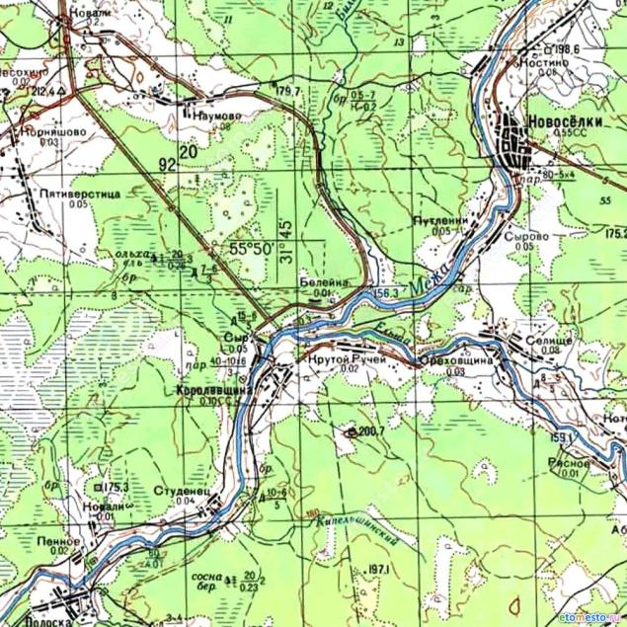

Slide 13
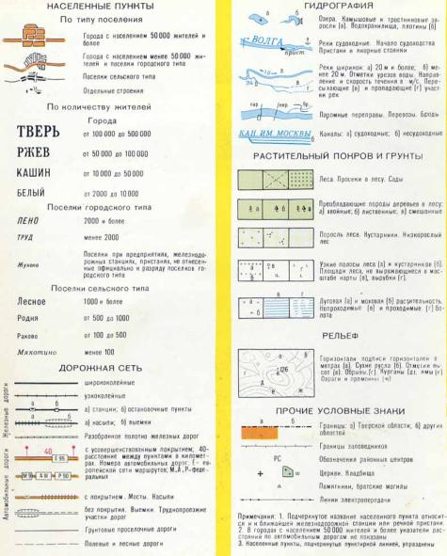

Slide 14
Из истории деревни.
Река межа

Slide 15
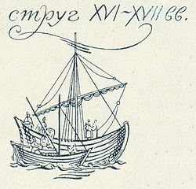
Первое письменное упоминание о главной реке края –Меже, относится к 1701 году , когда по Указу Петра Первого и приказу боярина Петра Салтыкова стольник Максим Цызарев тайно отправился от Витебска до верховья реки Западная Двина с тем, чтобы сделать подробный чертеж реки Западная Двина и Межа с описанием сел. На чертеже Максима Цызарева значилась река Межа с крупными притоками.

Slide 16
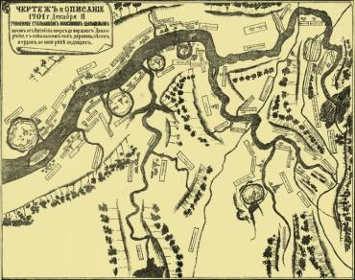
Чертеж и описание, 1701 года, Декабря 11,
учиненное Стольником Максимом Цызыревым,
начав от Витебска вверх до вершин Двины реки
с показанием сел, деревень, лесов и судов, по оной реке ходящих.
…..Рекою Межею вниз по левую сторону от устья той реки Межи деревня Борки в 25 верстах. От деревни Борков пустая церковь Егорья в 37 верстах. От той церкви по правую сторону деревня Заборья в 12 верстах. От той деревни по обе стороны реки Межи в версте две реки по правую сторону Белейка, а по левую Ельша, и те речки межуют с Московской стороны – с правую сторону Смоленский, а с левую Бельский уезды, с Польскою стороною с Велижским уездом.

Slide 17
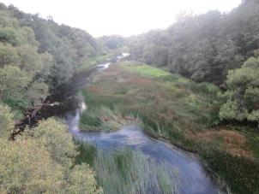
В 500 метрах от Королевщины в Межу впадает речка Ельша. Предание говорит, что польский король Баторий во время своего похода на Русь разбил шатер в устье реки Ельша, и отсюда эта местность получила название Королевщина.

Slide 18
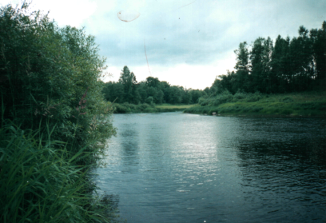
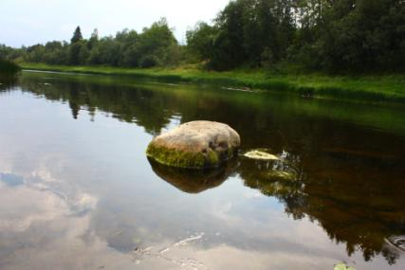

Река Межа. –уникальное место, наша
вечная святыня. О ней написано и сказано немало, но, обращаясь к реченьке,
мы снова и снова открываем что-то новое, извлекаем из забытого и неизвестного черточки и крупицы своей исторической биографии.

Slide 19
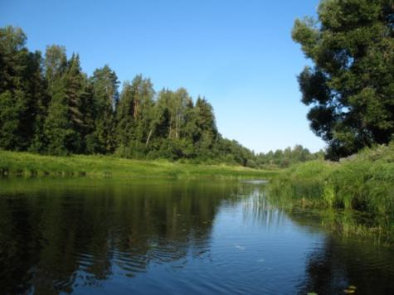
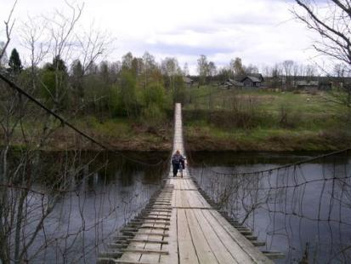
Река Межа
Подвесной мост

Slide 20
До революции деревня была очень маленькой, т. к. крестьяне жили на хуторах. С тех пор сохранились прежние названия этих хуторов, хотя люди там уже не живут. Но названия прочно вошли в жизнь людей. Например, Киселево, каменный дом, Дыманово, Кочурин угол, Синичино – бывшие крестьянские хутора. Эти местные топонимы рассказывают о том, как жили люди до революции. Липки – бывшее барское имение (долгое время здесь сохранялась липовая аллея, в настоящее время от нее осталось несколько деревьев).
Некоторые окрестные поля имеют такие названия, как Пустошка (уражай на этих полях был плохим, пустое место), Крюцово, Адамова лощина, Цацули, Растереб, Подгар (горелое место), Смогарка (здесь располагалась смолокурня), Котово, Бушня.
Близлежащие болота носят названия: Бобовище, Чистик, Сморун.

Slide 21
Самые крупные реки – Межа, Ельша. Самые глубокие места на реке Межа называются вирами, провалами: Политухин вир, Пенновский вир. Излучины называют косами, например, Бурыкина коса. Места купания – Лучки (где река делает изгиб), Перевоз (когда-то в этом месте был паром).
В Межу в окрестностях деревни впадает множество ручьев и речушек. Многие ручьи безымянны, а некоторые из ручьев и речки имеют названия: Белейка (местное название – Бодулька), Кипельщинский ручей (местное название – Дымановская речка), Черный ручей.
По названиям окрестностей в деревне появились местные названия улиц и их частей. Северную часть деревни называют Бушней, южную – Зажогино или Нижняя.

Slide 22


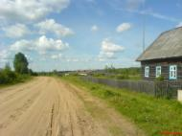
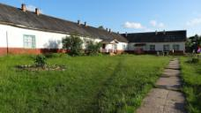
Деревня имеет небольшие размеры и потому официальных названий у улиц долгое время не было, но местные названия вошли в жизнь и память людей. Они назывались: Почтовая, Молодежная, Центральная. Долгое время северную часть села называли Хутор (т. е. окраина, отдаленное место).
В настоящее время в деревне 5 улиц носят названия: Центральная, Школьная, Почтовая, Угловая, Береговая.

Slide 23
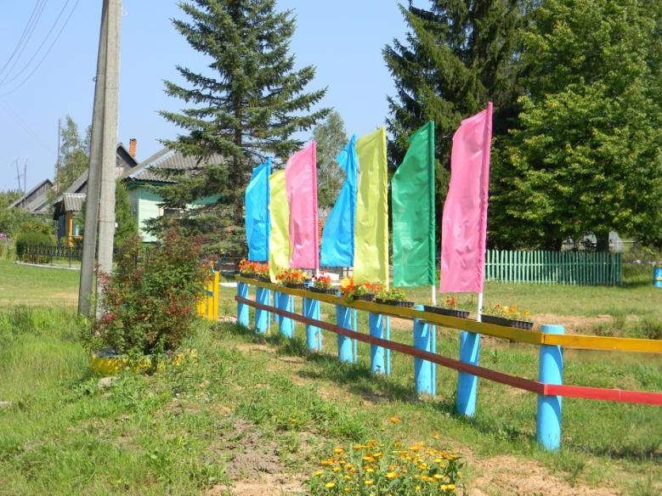
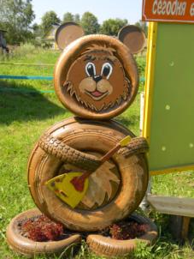
Улица Центральная

Slide 24
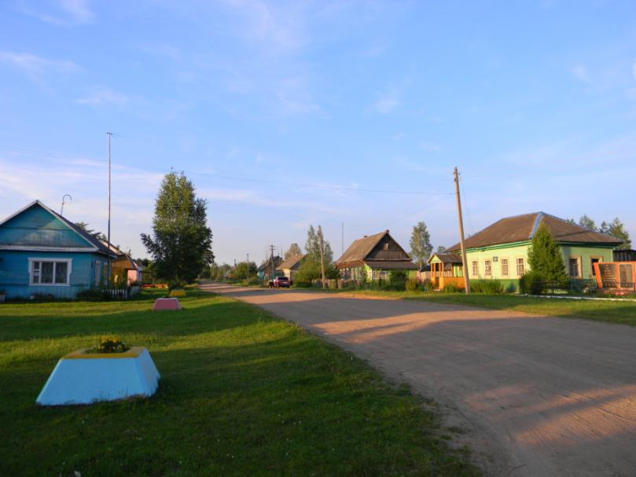
Улица Центральная

Slide 25
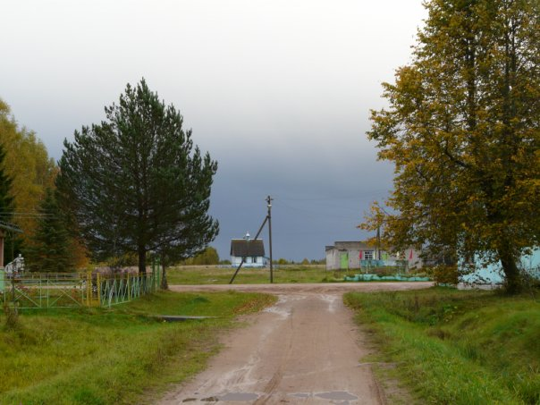
Улица Почтовая

Slide 26

Улица Школьная

Slide 27
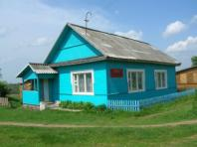
В самом центре деревни
–сельская библиотека
Культурно-досуговый центр,
где проводятся массовые мероприятия
Два продовольственных магазина

Slide 28

Вот уже много лет, как пустует здание Королевщинской школы, одной из старейших школ области, которая была организована в далеком 1910 году.
Нет, школу не закрыли, ее перевели в другое здание другого населенного пункта, в 6 километрах от нашей деревни. С тех пор деревня «лишилась сердца».
В одном из зданий деревни находится краеведческий музей, в котором 3 экспозиции: -история Королевщинской школы
-история крестьянского быта
-наш край в годы Великой отечественной войны

Slide 29
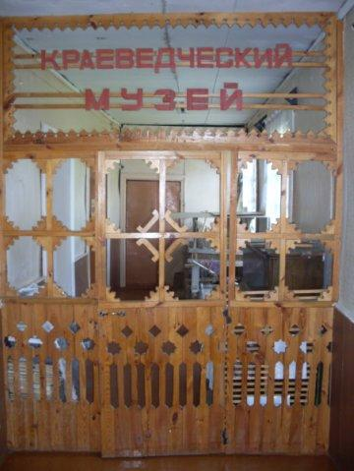
Старое здании Королевщинской школы
Школьный краеведческий музей

Slide 30
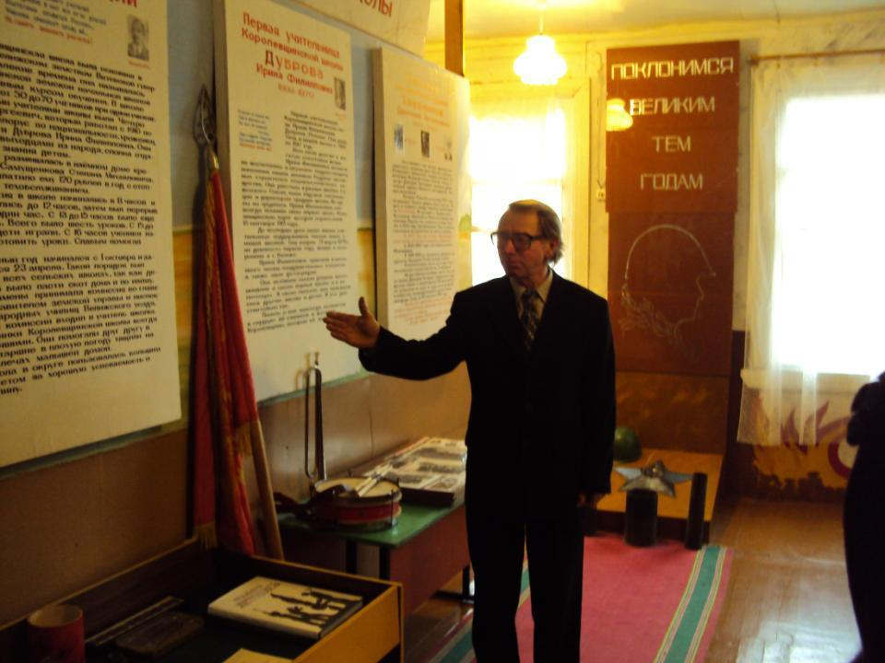
Экспозиция музея
История Королевщинской школы

Slide 31
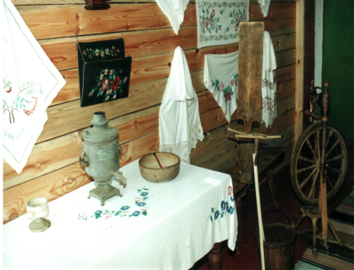
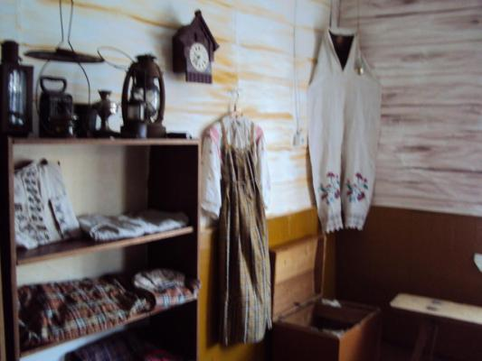
Экспозиция музея
История крестьянского
быта

Slide 32
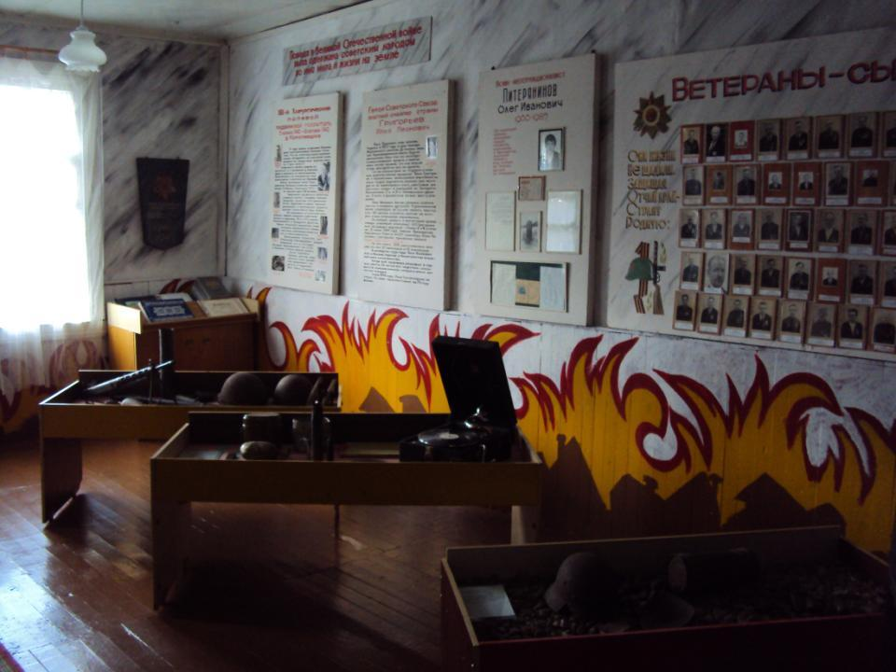
Экспозиция музея
«Наш край в годы войны

Slide 33

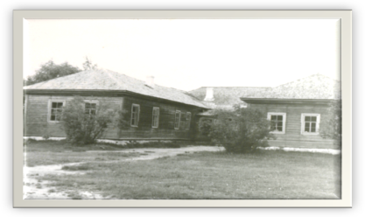
В музее есть экспозиция, рассказывающая о том, что в годы войны
с 5 ноября 1942 года до 18 сентября 1943 года в д. Королевщина
в старом здании школы был расположен 181 военно-полевой
хирургический госпиталь, в котором находились на излечении тяжело
раненые бойцы 28-й и 43-й армий Калининского и Западного фронтов
Не все раненые бойцы вернулись в строй. Раны оказались
смертельными. Умерших хоронили на гражданском кладбище д.
Королевщина.

Slide 34
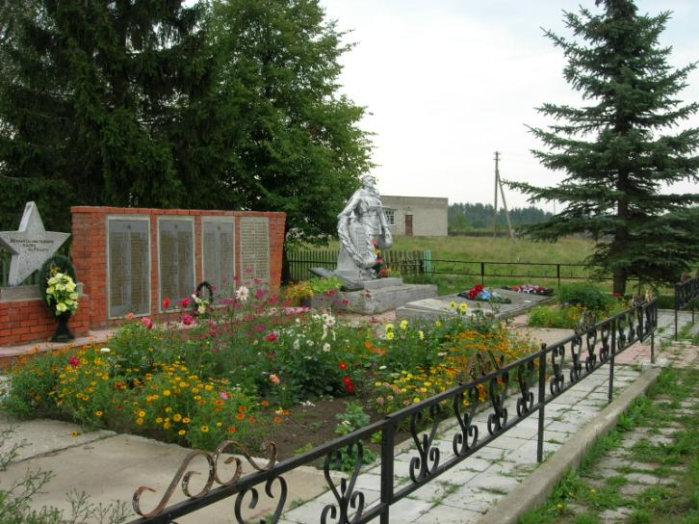
В центре д.Королевщина на самом красивом месте располагается братское захоронение солдат великой войны. Сюда в 1955 году перезахоронили с гражданского кладбища останки солдат , умерших в полевом госпитале.

Slide 35
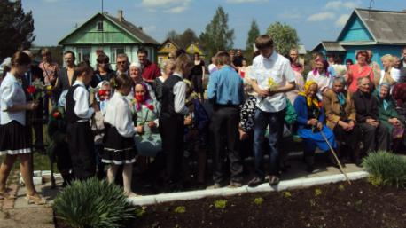
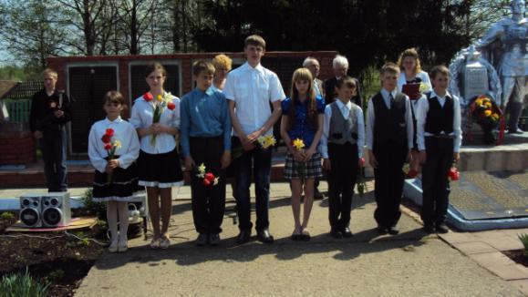
Почтить память погибших приходят
сюда
и стар и млад

Slide 36
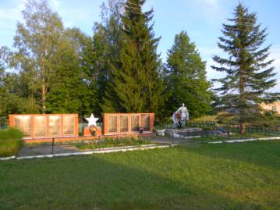
Деревня Королевщина. Нет здесь каких- либо особо приметных исторических памятников. Однако наша земля- свидетель и участник многих событий, оставивших свой след в нашей русской истории..

Slide 37
Основные занятия
населения

Slide 38
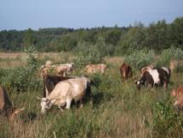
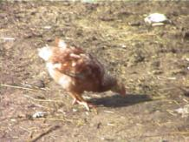
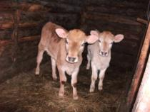
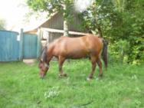
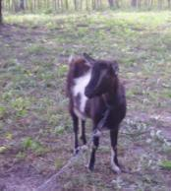
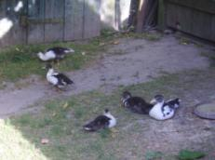
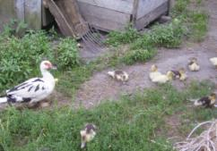
Основное занятие жителей деревни-это сельскохозяйственная деятельность: растениеводство и животноводство
В личных подсобных хозяйствах разводят лошадей, коров, овец, коз, свиней, кур, уток, гусей

Slide 39
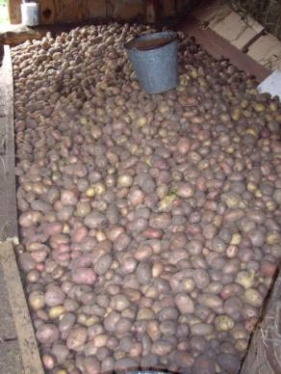
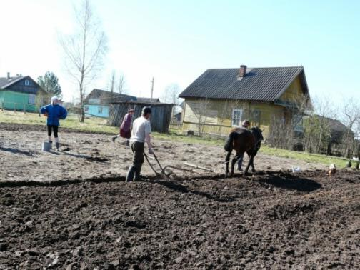
В каждом подворье выращивают любимую и незаменимую
культуру-картофель

Slide 40
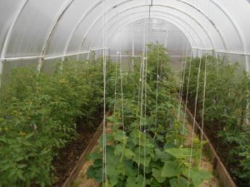
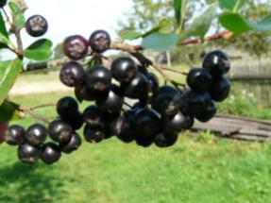

На огородах и в парниках выращивают огурцы и томаты,
в открытом грунте - капусту, морковь, лук, перец, свеклу,
кабачки, тыкву, яблоки, сливы, черноплодную рябину

Slide 41






Летом в лесу много грибов, ягод и лекарственных растений

Slide 42


Лес в окрестности деревни - это чистый воздух, хорошее настроение, отдых душой и телом

Slide 43

Приезжайте в деревню на лето,
Отыщите там свой уголок…
(Елена Шаламонова)
Окрестности деревни

Slide 44
Информация путеводителя использовалась как краеведческий материал
на уроках в 6 классе при изучении темы «Основные типы населенных пунктов»
Источники:
-материалы школьного краеведческого музея
-материалы районной газеты «Жарковский вестник»
-онлайн карты : http://www.rusprofile.ru/id/3828766,
http://maptver.narod.ru/1/253.html
-топографический атлас Тверской области
-фотографии местности
-интернет-источники

